Slide 1
자바 심화 2강
데이터융합SW과
노을
2023.03.20

Slide 2
< 목차 >
String -> Int
Int -> String 형변환
변수의 값 대입과 연산과정
변수들의 값 옮기기
StringEx
SpecialChar
ScannerEx
PrintfEx
OberflowEx
CastingEx1

Slide 3

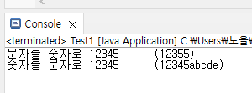
1. String -> Int / Int -> String 형변환

Slide 4
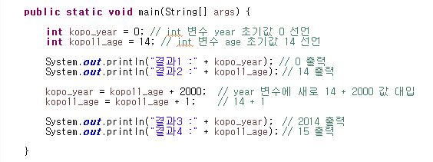
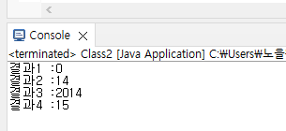
2. 변수의 값 대입과 연산과정

Slide 5
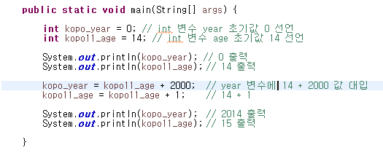
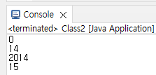

Slide 6

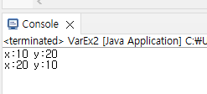
3. 변수들의 값 옮기기

Slide 7

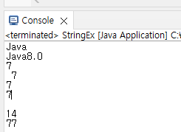
4. StringEx

Slide 8

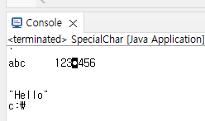
5. SpecialChar

Slide 9

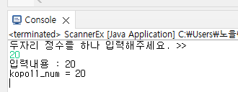
6. ScannerEx

Slide 10
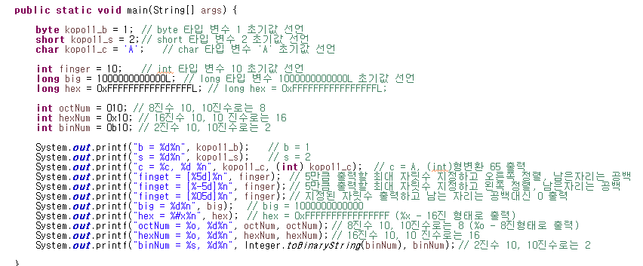
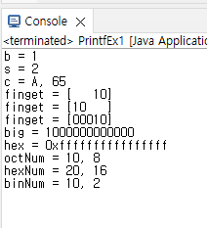
7. PrintfEx1

Slide 11
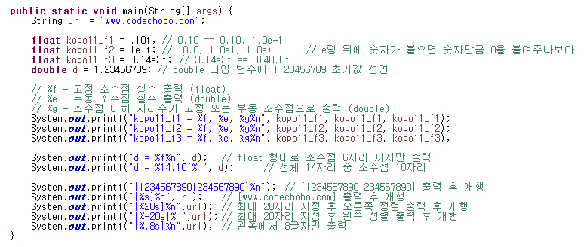
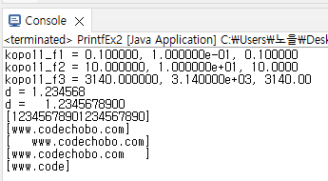
8. PrintfEx2

Slide 12

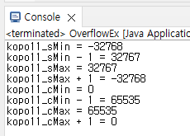
9. OberflowEx

Slide 13

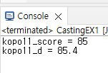
10. CastingEx1

Slide 14

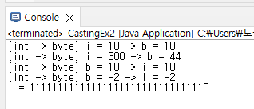
11. CastingEx2

Slide 15

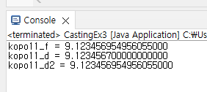
12. CastingEx3

Slide 16


13. CastingEx4

